Slide 1



Игра «Живые картины»
На основе произведений живописи и графики, посвященных Великой Отечественной войне

Slide 2
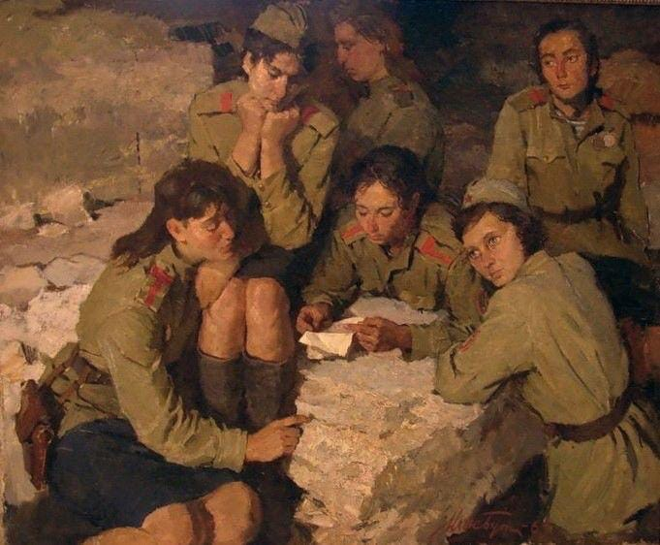
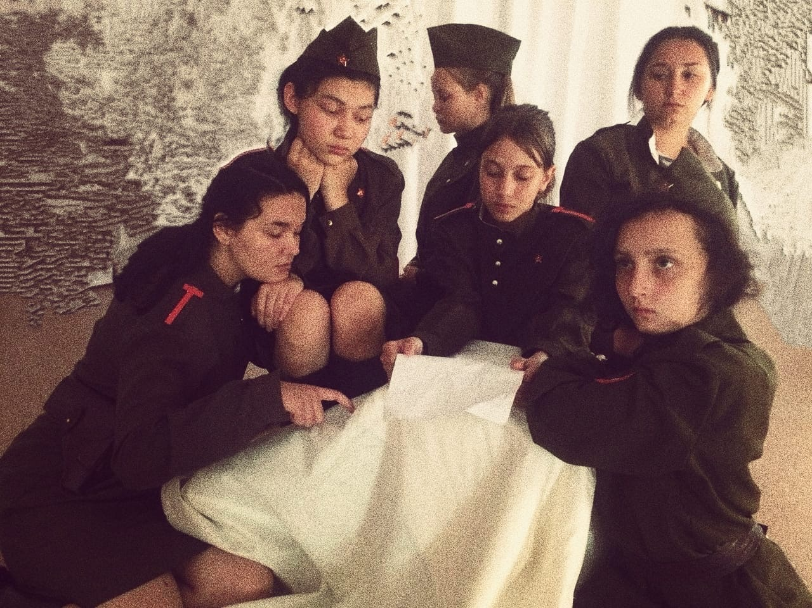



Николай Бут «Боевые» подруги» Образы «боевых подруг» оживили воспитанницы уфимского социального приюта Бегалиева Юлдуз (12 лет), Лопатина Дарина (12 лет), Полохова Кристина (12 лет), Чикирева Гульнара(13 лет), Явкина Софья (11 лет), Бебутова Флорида (17 лет), под рук. «серебряных» волонтеров-педагогов, работающих в приюте (Фаина Никитина Раисовна, Анастасия Десяткина Александровна, Галина Епифанова).

Slide 3
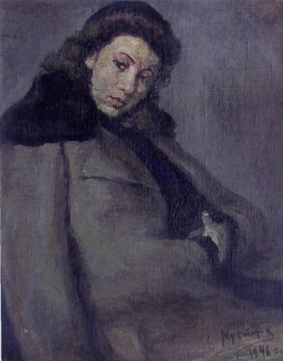
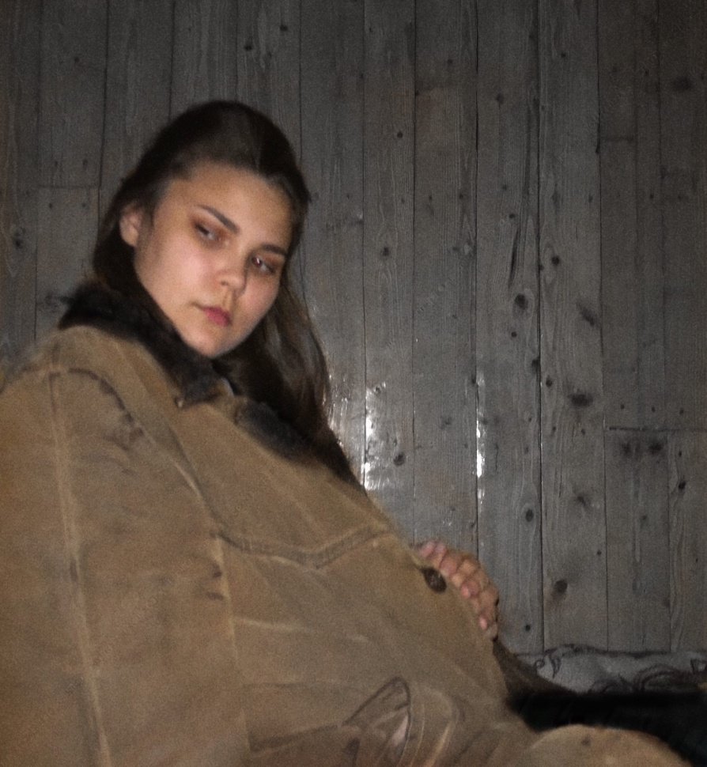

Мустафин Г.С.(художник-фронтовик) Девушка-связистка. 1945 г. Образ «оживила» волонтер отряда «Палитра» Амина Шакирова.

Slide 4
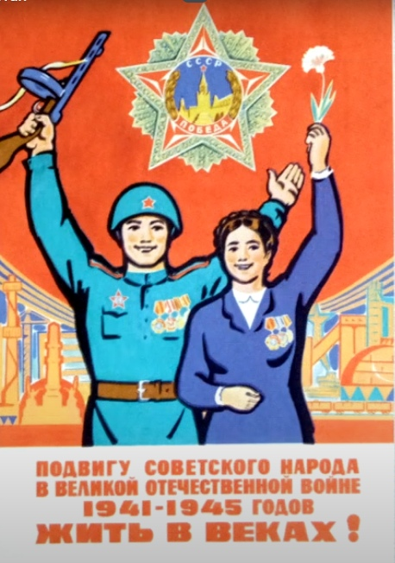

Астраханцев А.А., Фадеев С.А. (художники-фронтовики) Плакат. Образы «оживили» волонтеры» отряда «Палитра» Диана Акбутина и Рустам Гайназаров.

